Slide 1

Banco de Dados
Curso de Especialização em Internet das Coisas
Leonardo Faix Pordeus
leonardopordeus@gmail.com
2017

Slide 2
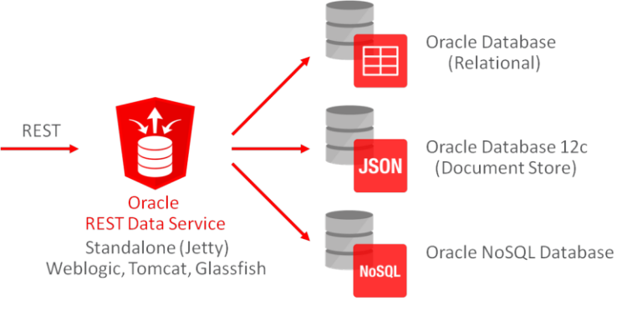
Armazenar e Consumir Dados

Slide 3
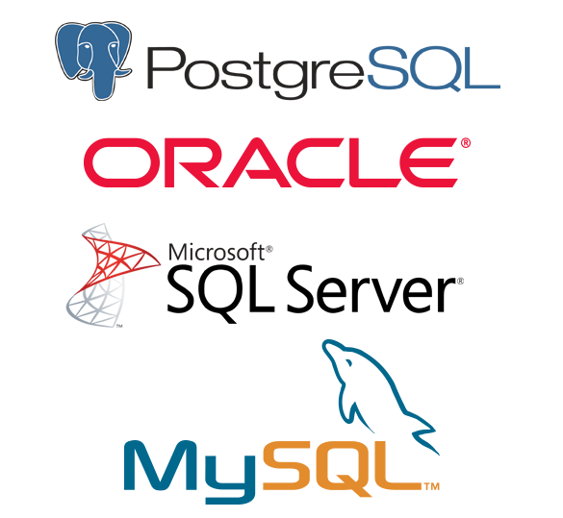
Armazenar e Consumir Dados

Slide 4
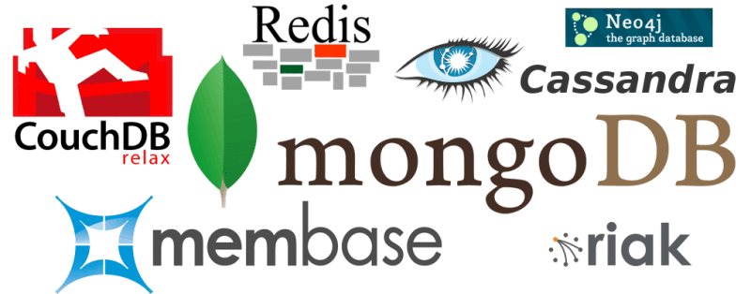
NoSQL – Not Only SQL

Slide 5
Porque NoSQL?
Variedade de dados:
Diferentes estruturas;
JSON, XML, Imagens, Videos,...
Crescimento da Quantidade de Dados:
Escalabilidade;
Velocidade:
Análise de dados em tempo real;
Veracidade:
Os dados nem sempre são precisos;
Eventual consistência;

Slide 6
Porque NoSQL?
Bancos de dados Relacionais:
Decremento de performance com o aumento “exponencial” da quantidade de dados;
Difícil distribuição;
Difícil escalabilidade;
Preciso conhecer o esquema antes;

Slide 7
Porque NoSQL?
ACID
Atomicidade;
Tudo ou nada;
Consistência:
Uma transação deve respeitar as regras de integridade dos dados (Chaves e restrições, ...).
Isolamento:
Os dados de uma transação não interferem em outra;
Durabilidade:
Em caso de falha e/ou reinício do sistema, os dados estão disponíveis em seu estado correto.

Slide 8
NoSQL - Vantagens
Flexibilidade:
Dados semi-estruturados;
Esquema dinâmico;
Fácil adicionar novos campos;
Operações mais rápidas
Distribuição:
Escalável - Horizontalmente;
Novos modelos de armazenamento;

Slide 9
NoSQL - Desvantagens
Esquemas fracos:
Código mais complexo;
Inconsistências;
Degradação de performance;
Redundância;
APIs não seguem um padrão;

Slide 10
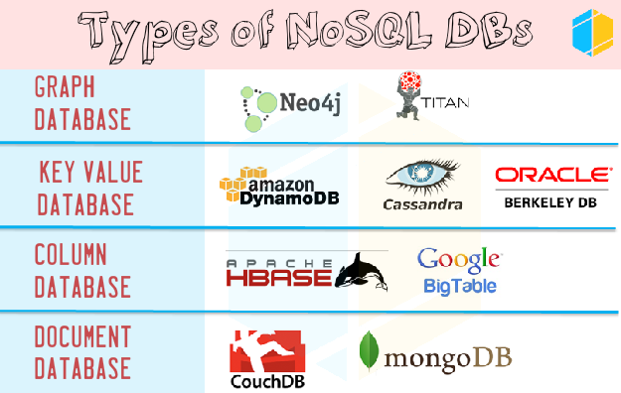
Principais Tipos

Slide 11
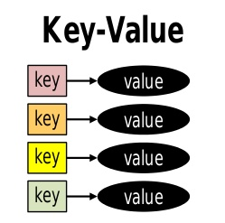
Key-Value
Chaves são identificadores utilizados para acessar os dados;
Valores podem conter qualquer tipo de dado
Imagem;
Vídeo;
Arrays;
...
Berkley DB, Memcache, DynamoDB, S3,Redis, Riak

Slide 12
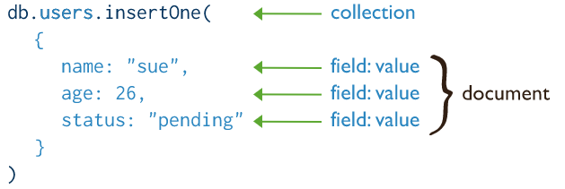
Document Based
Permite adicionar dados semiestruturados:
Documentos como XML, JSON,...
Contém sua própria descrição e hierarquia;
Os elemento do documento podem ser utilizados em consultas;
MongoDB, CouchDB, Firebase etc;

Slide 13
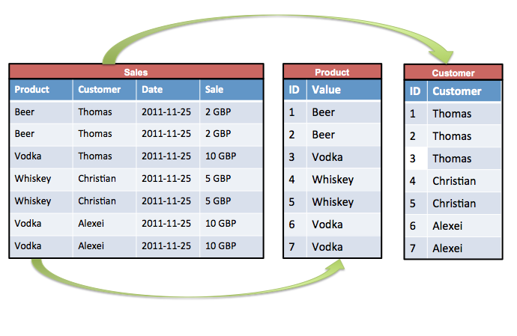
Column
Os dados são agrupados por meio de colunas ao invés de linhas (row);
Leituras rápidas;
Escrita custosa;
Exemplos:
Casssandra;
Hbade;
BigTable;

Slide 14
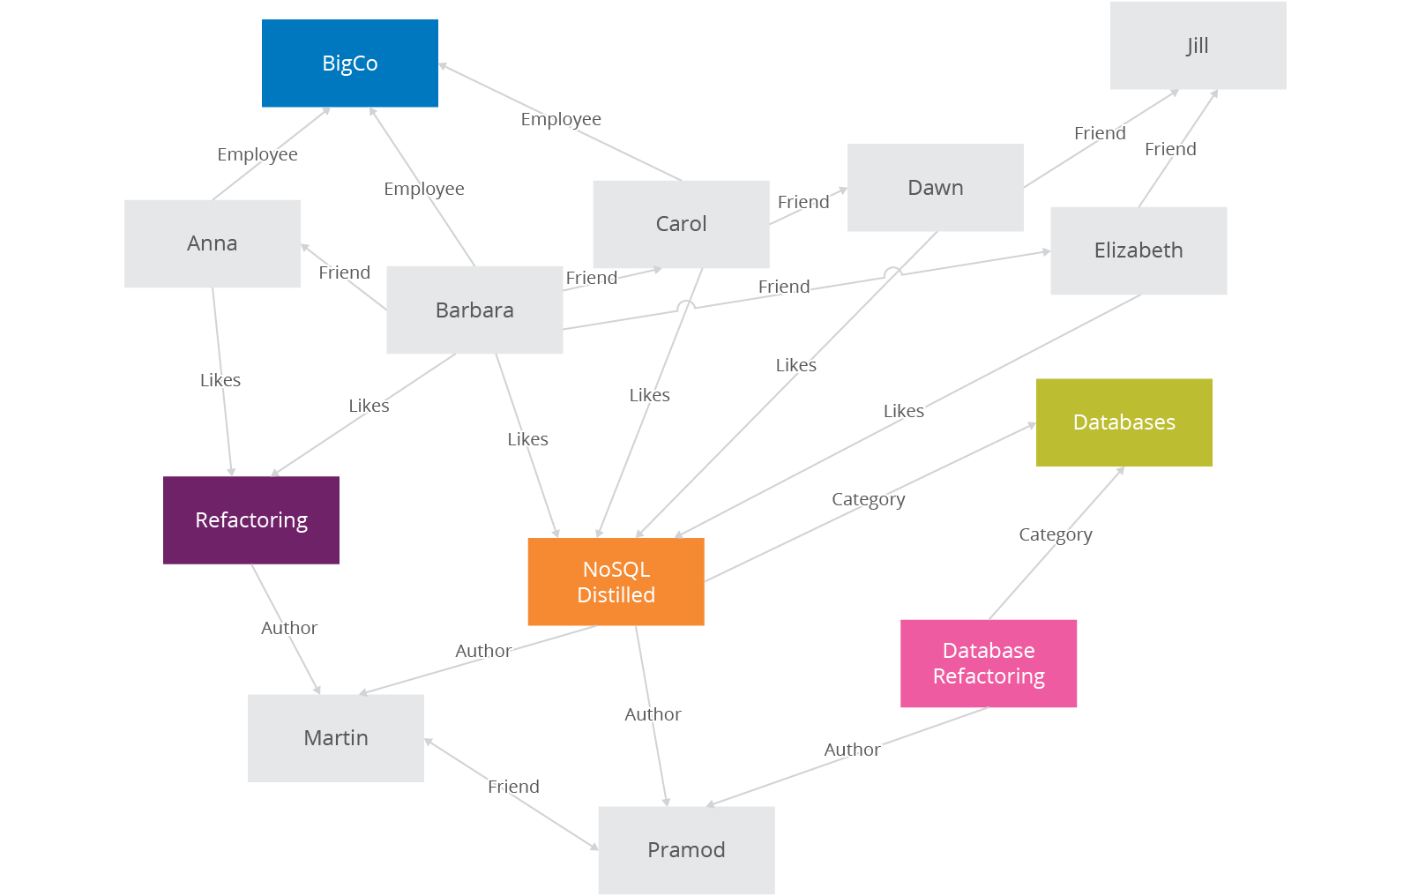
Graph
Utilizam conceitos de grafos;
Utilizado para analisar interconexões;
Dado é armazenado por meio de nós e relações;
Exemplo Neo4j;

Slide 15
MongoDB
Document Based:
JSON;
REST;
API;
https://www.mongodb.com/
Local;
Cloud;
http://api.mongodb.com/python/current/tutorial.html

Slide 16
Mongo - Python
import pymongo myclient = pymongo.MongoClient("mongodb://localhost:27017/") mydb = myclient["ceiot_aula"] mycollection = mydb["aluno"] aluno = { "nome": "Aluno1", "dataNascimento":"05/11/1985" } x = mycollection.insert_one(aluno) print(x)

Slide 17
Mongo - Python
import pymongo myclient = pymongo.MongoClient("mongodb://localhost:27017/") mydb = myclient["ceiot_aula"] mycollection = mydb["aluno"] print("Busca tudo") for x in mycollection.find(): print(x)

Slide 18
Firebase
Conjunto de Aplicações
Desenvolvimento Mobile
Google
https://firebase.google.com/?hl=pt-br
Firebase Realtime Database;
NoSQL em nuvem
Document
Android/IOS/Web

Slide 19
Firebase Realtime Database;
Gravar:
POST - https://ceiot-bd.firebaseio.com/alunos.json
Ler:
GET - https://ceiot-bd.firebaseio.com/alunos.json?
{ "nome":"Leonardo“ }

Slide 20
CouchDB
Document Based:
JSON;
REST;
http://couchdb.apache.org/

Slide 21
Redis
Banco de dados em memória
Cache
Chat, sistemas de mensagens e filas
Armazenamento de sessões
Análise em tempo real
Chave-Valor
Durabilidade Opcional
Backup para disco.
http://try.redis.io/

Slide 22
Projeto
Projeto do banco de dados;
Implementar um banco de dados;
Inserir dados fictícios;
Criar consultas para extrair informações do banco (Fazendo uso de JOIN, HAVING, ...);
Aplicação WEB com REST para consumir os dados;

